Slide 1



Forskning och utveckling för bättre kapacitet i järnvägstrafiken
KAJT Höstseminarium 25 november 2020
Martin Joborn
Linköpings universitet och RISE
Magnus Wahlborg
Trafikverket

Slide 2

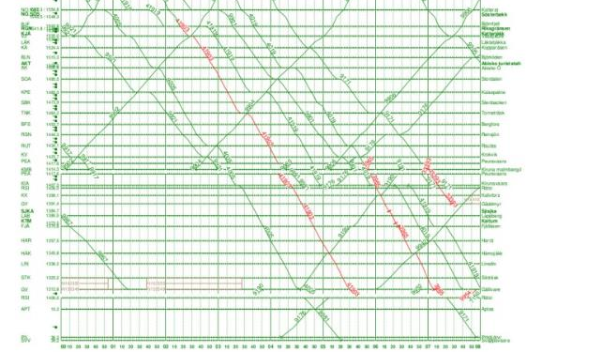
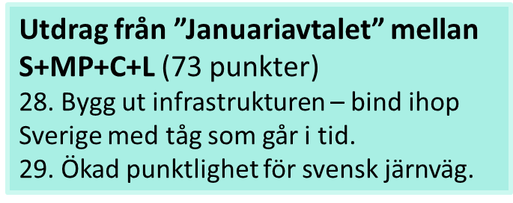
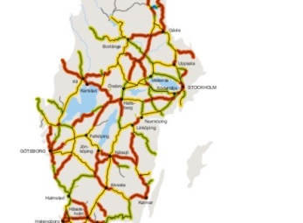
KAJT
Branschprogram Kapacitet i järnvägstrafiken
Forskningssamverkan kring
Planering, styrning och uppföljning av järnvägens kapacitet med avseende på järnvägens trafikering
Foton: Magnus Backman (gäller hela presentationen)

Slide 3
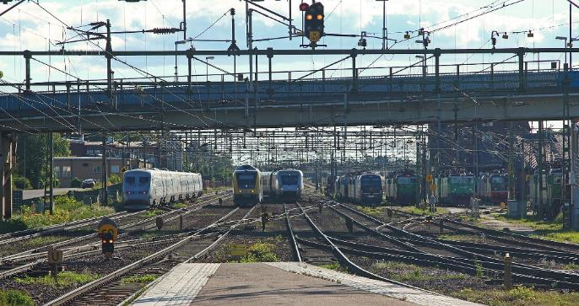
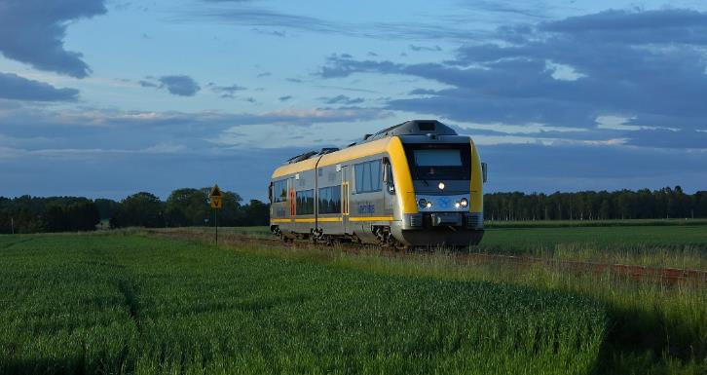


KAJT:s vision
KAJT:s vision är ett framtida järnvägssystem med maximal kapacitet och punktlighet.
KAJT:s bidrag till denna vision är excellent forskning i samverkan.

Slide 4
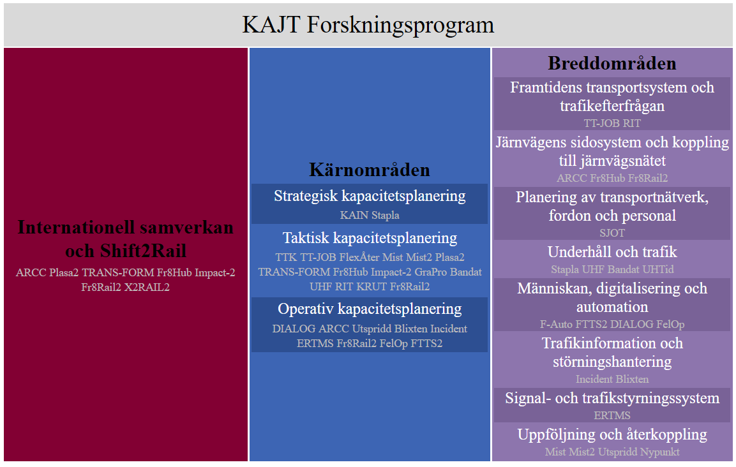

Slide 5
KAJT:s programförklaring
KAJT ska:
Bedriva forskning inom järnvägskapacitet
Hålla hög internationell klass, publicera i de viktigaste tidskrifterna och konferenserna
Utbilda doktorer och licentiater
Skapa attraktiv miljö
Bidra med kunskap, koncept, metoder och verktyg för vidareförädling och implementation
Vara efterfrågad part i internationella och nationella projekt
Nav och mötesplats förproblemägare och forskare inom KAJT-relaterade frågeställningar
Frågeställningar är aktuella, väldefinierade och branschrelevanta med tydlig nytta

Slide 6







FoI-utförare
Linköpings Universitet: Avd. för Kommunikations- och Transportsystem
Blekinges Tekniska Högskola: Inst. för datavetenskap
KTH: Avd. för Transportplanering
RISE: Avd. för Mobilitet och system
Uppsala Universitet: Avd. för Visuell information och interaktion
VTI: Fo-avd. Trafikanalys och logistik
Lunds universitet: Avd. för Trafik och väg

Slide 7







Branschmedverkan och partnerföretag

Slide 8


KAJT - årsklocka
Kvartal 1 – Foi behov och resultat
Projekt direktfinansiering startar
Foi resultat 2018 KAJT
Foi behov KAJT och uppdatera Foi program
Foi ansökan Shift2Rail
  Leverans KAJT projektkatalog 2019
  Leverans Foi resultat 2018 (Årsrapport)
Kvartal 2 – Foi förslag Trv projekt
KAJT dagar Borlänge
Prioritering och första urval av projektförslag
Kvartal 3 Foi behov S2R (tillämpning, demonstratorer)
Foi projekt Shift2Rail 2019 startar
Foi projekt utvärdering portföljer
Kvartal 4 Foi förslag S2R
KAJT höstseminarium
Foi projekt beslut portföljer inom TRV
Insamling av Foi resultat 2019

Slide 9
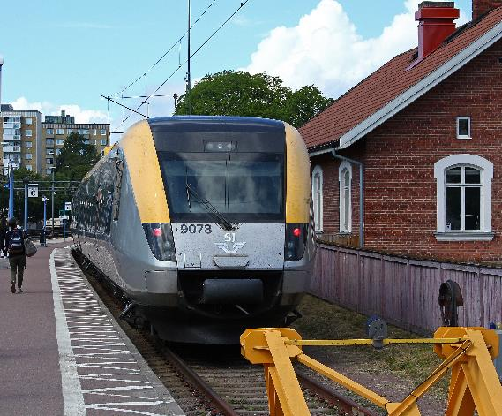
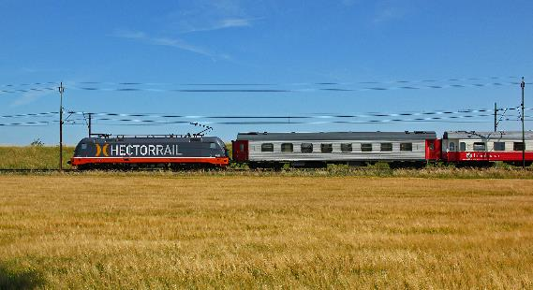
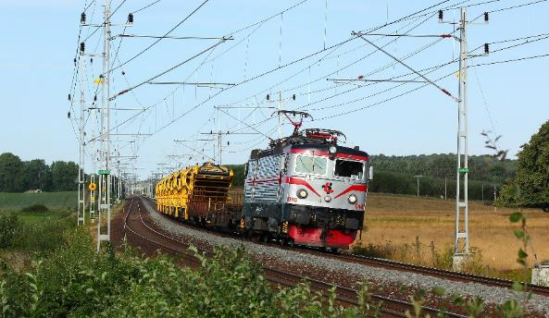
KAJT Aktuellt
  Utveckling Trafikverkets FoI-verksamhet i järnvägsområdet: Excellensområden
  KAJT ansvarar för excellensområde:
    Trafikplanering och trafikstyrning (LiU ansv.)
    Kapacitet och punktlighet (LU ansv.)
  Järnvägsforskningen 2021 – 2030
    Europe Rail – fortsättning på Shift2Rail
    Trafikverket ledare för Megaprojekt 9: Network management planning and control
  Striktare krav kring informationssäkerhet och delning av information – arbete pågår
  Mer information kommer i Magnus Wahlborgs presentation
  Licentiatframläggning Niloofar Minbashi, KTH, 30 nov, Applying Data Analytics to Freight Train Delays in Shunting Yards
  KAJT Projektkatalog finns på www.kajt.org
  KAJT Vårseminarium, prel 21 april 2021 (Borlänge + Skype)

Slide 10
Trafikverket
Pågående översyn och kraftsamling svensk järnvägs foi på uppdrag av JBS. Trafikverket samverkar med: KAJT, Järnvägsgruppen KTH, JvtC Luleå, Charmec
Samverkan Shift2Rail och TTT
KAJT ger input och stödjer Regeringsuppdrag
  Uppföljning punktlighet persontransporter och internationell jämförelse
  Förutsättningar minska förseningar orsakade av järnvägsföretag
  Upprätta långsiktig underhållsplan
  Överföra gods från väg till järnväg och sjöfart

Slide 11
KAJT höstseminarium 2020
Idag: Presentationer från KAJT-projekt och andra relevanta aktiviteter
202 anmälda
32 organisationer
banenor bombardier greencargo huawei ica jernbanedirektoratet jernhusen kth landerholm liu lth ltu mto mtr multiconsult ntnu pn-consult railresearch railtestnordic regeringskansliet rise siemens sj skanetrafiken skogsindustrierna tanninfrateknik trafikverket transportstyrelsen transrail tydalsystems vti wsp
Dagens seminarium spelas in och Trafikverket avser att lägga ut inspelningen på sin hemsida
Frågor under dagens seminarium skickas till magnus.wahlborg@trafikverket.se
KAJT årsrapport 2019 och Projektkatalog finns på www.kajt.org
Presentationerna läggs ut på www.kajt.org
Du kommer sättas upp på KAJT:s mejllista

Slide 12



